Slide 1
Independer
22-08-02
Open-Source Project: Encrypted messaging & data sharing via LoRaS & inexpensive hardware (ESP32). Independent from mobile network & WIFI.
Open-Source Projekt: Verschlüsselter Nachrichten- und Datenaustausch über LoRaS & kostengünstige Hardware (ESP32). Unabhängig vom Mobilfunknetz & WIFI.

Slide 2
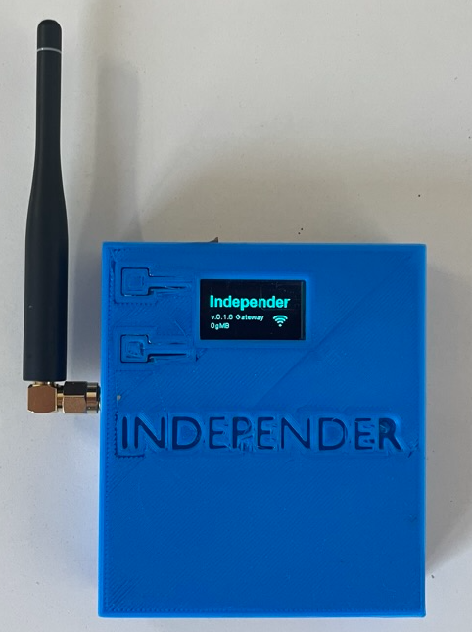
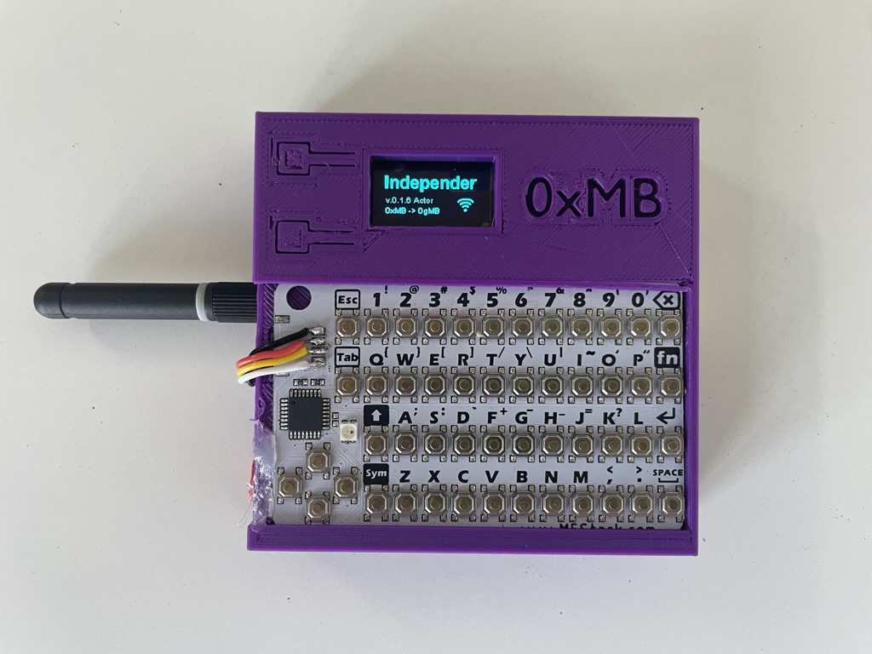
Actor
Gateway

Slide 3
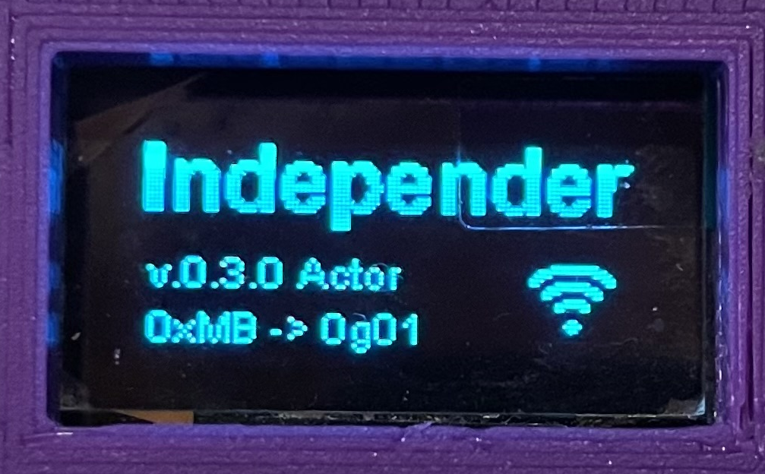
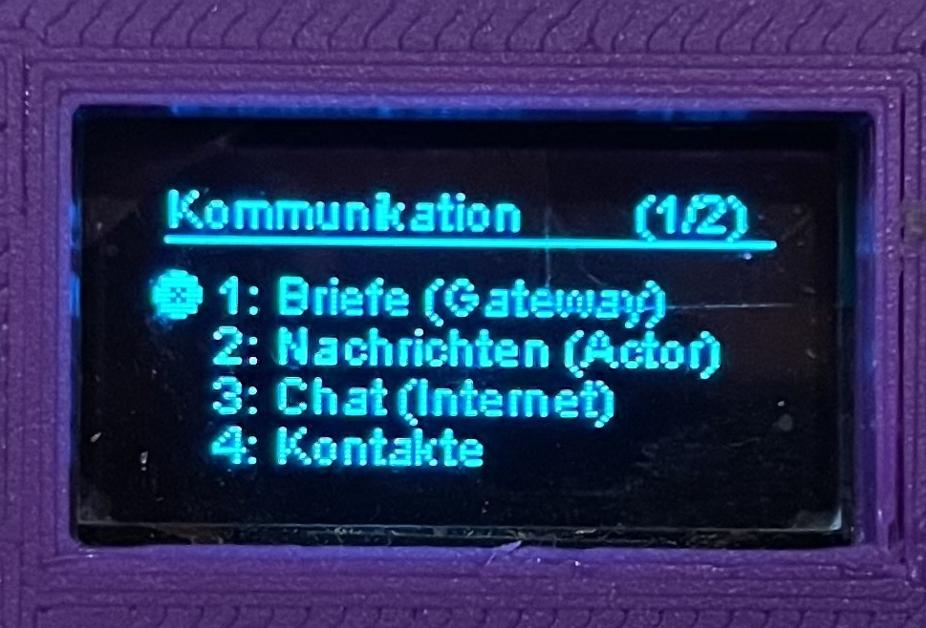
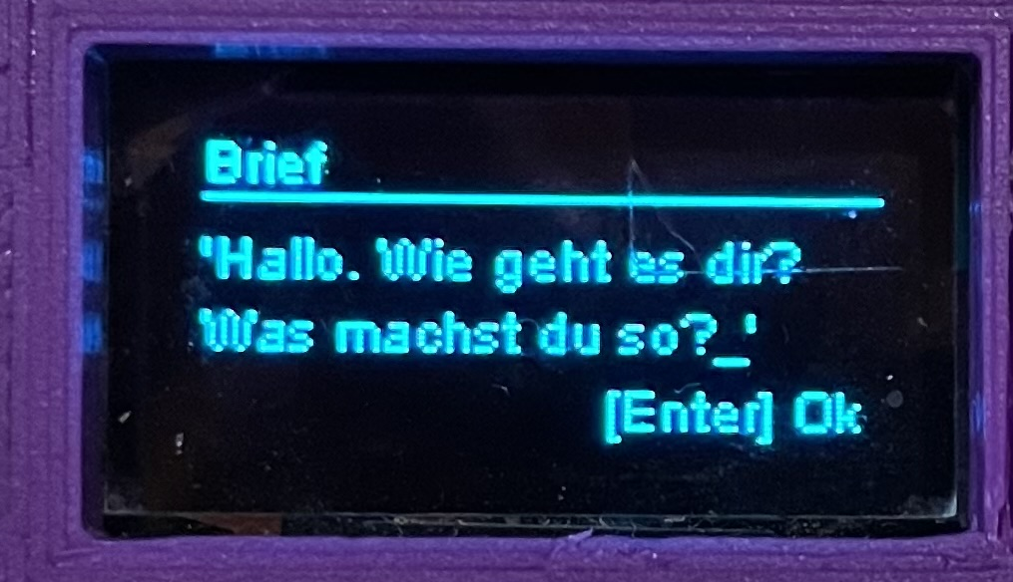
Features 1/3
Actor to Actor (via LoRaS): Send messages directly between two Actors.
Kommunikation von Aktor zu Aktor (über LoRaS): Sende Nachrichten direkt zwischen zwei Aktoren.
Actor to Gateway (via LoRaS): Send messages via Gateway. Actors can query their messages from Gateways.
Kommunikation zwischen Aktor und Gateway (über LoRaS): Sende Nachrichten über ein Gateway. Aktoren können ihre Nachrichten über ein Gateway abfragen.

Slide 4
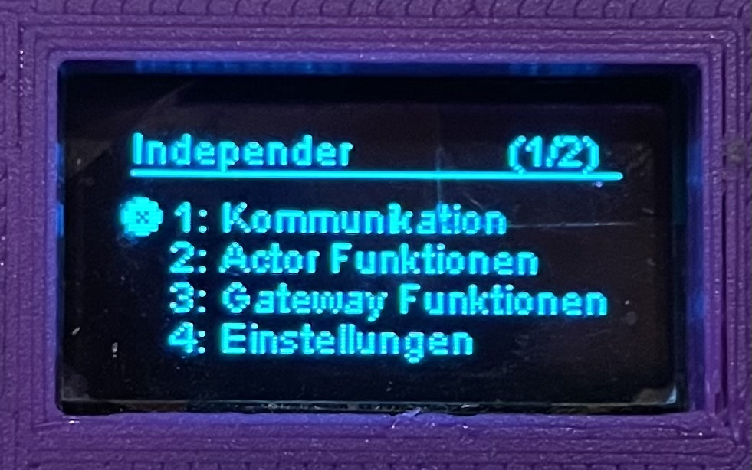
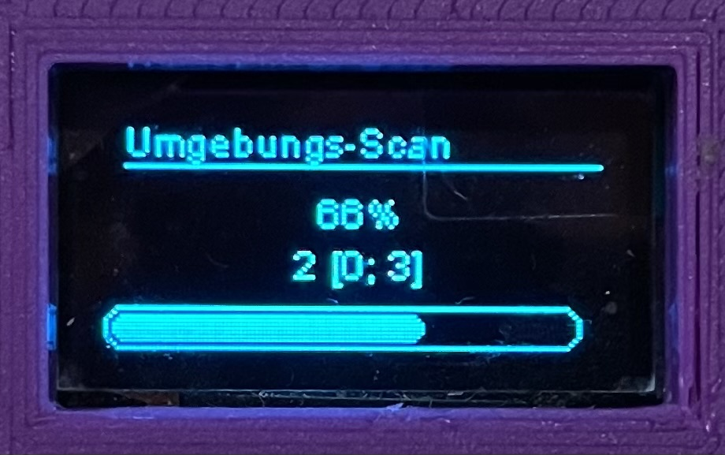
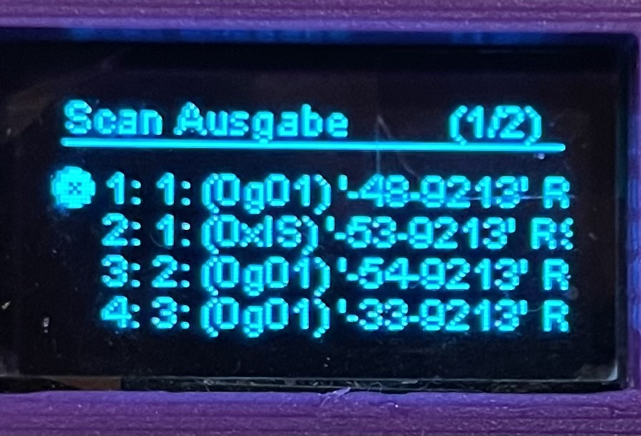
Features 2/3
Actor to Actor (via WIFI/Internet): Send messages via Internet. Actors can query their messages from WIFI/Internet.
Kommunikation von Aktor zu Aktor (über WIFI/Internet): Sende Nachrichten über das Internet. Aktoren können ihre Nachrichten über WIFI/Internet abfragen.
Who is near me? Scan the environment to find other Independers.
Wer ist in meiner Nähe? Scanne die Umgebung, um andere Independer zu finden.

Slide 5
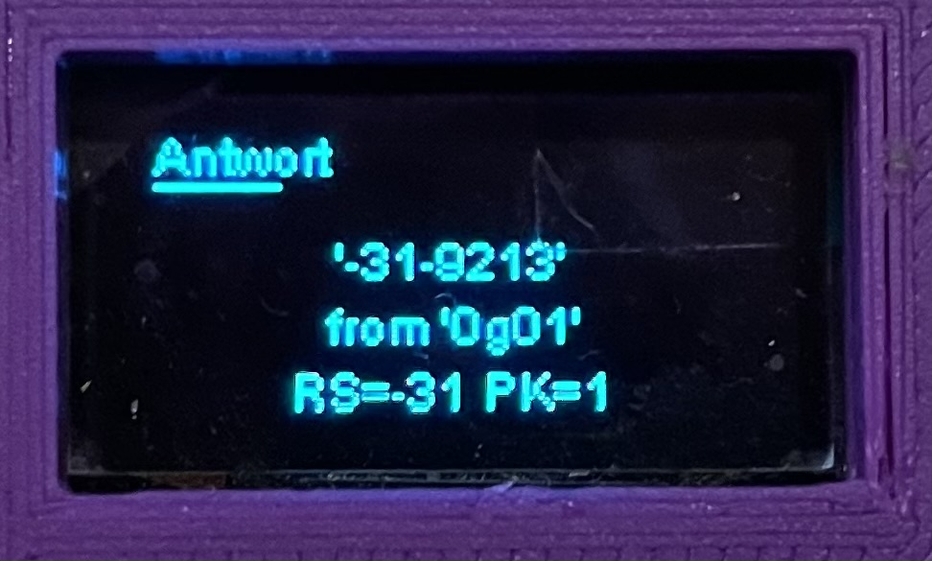
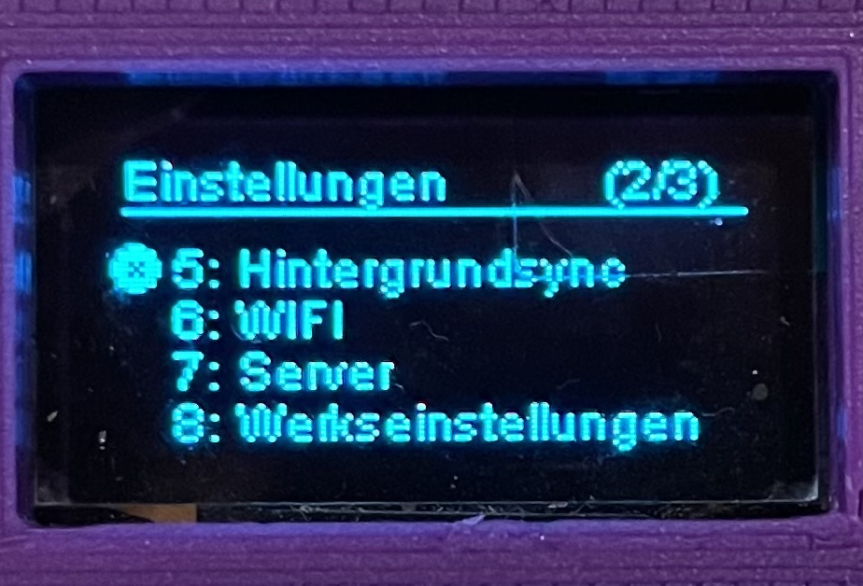
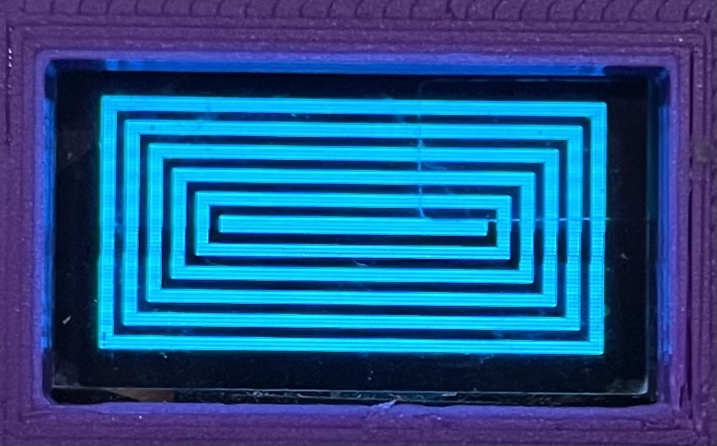
Features 3/3
Many other functions: Various test functions (Reachability Check, Reception & Transmission Evaluation), Update via WIFI, Notification LED, Deep Sleep Mode, Background-Sync, Battery Status, Send Quota & Gain, Contacts…
Viele weitere Funktionen: Verschiedene Testfunktionen (Erreichbarkeitsprüfung, Empfangs- & Sendeauswertung), Update über WIFI, Benachrichtigungs-LED, Tiefschlafmodus, Hintergrund-Sync, Batterieabfrage, Sendekontingent & Leistung, Kontakte…

Slide 6
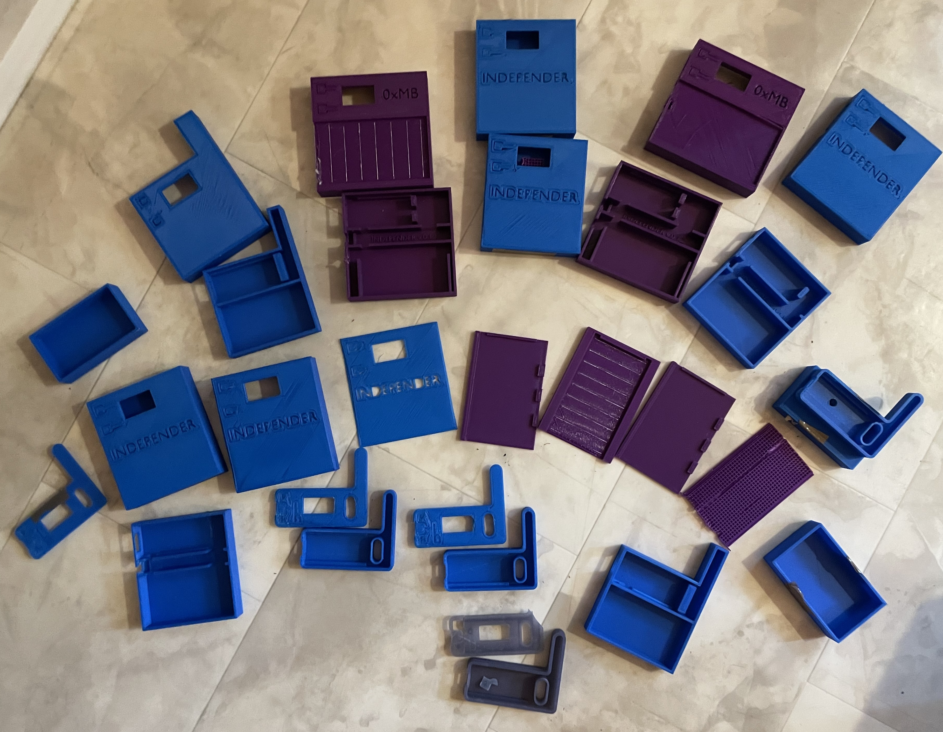
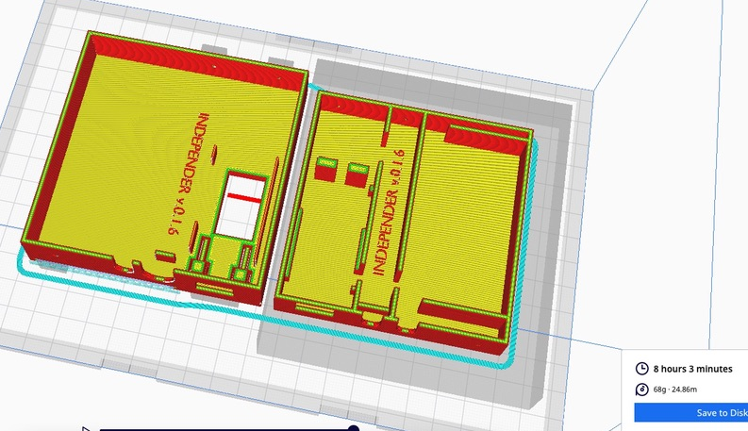
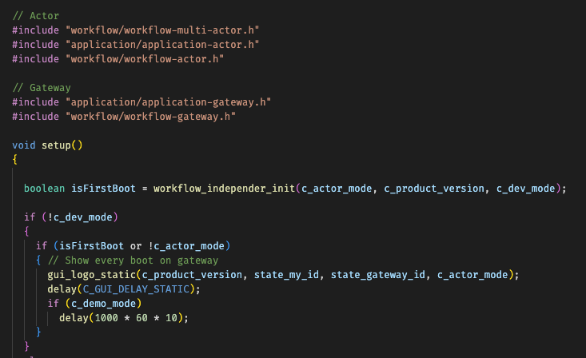
Open-Source Software & Case
Open-Source Project: Anyone can contribute to the project and build their own device. Many more features like GPS visualization, environment scanner, touch screen, alternative transmission and encryption functions are waiting in the future!
Open-Source-Projekt: Jeder kann zu dem Projekt beitragen und sein eigenes Gerät bauen. Viele weitere Funktionen wie GPS-Visualisierung, Umgebungsscanner, Touchscreen, alternative Übertragungs- und Verschlüsselungsfunktionen warten in der Zukunft!

Slide 7
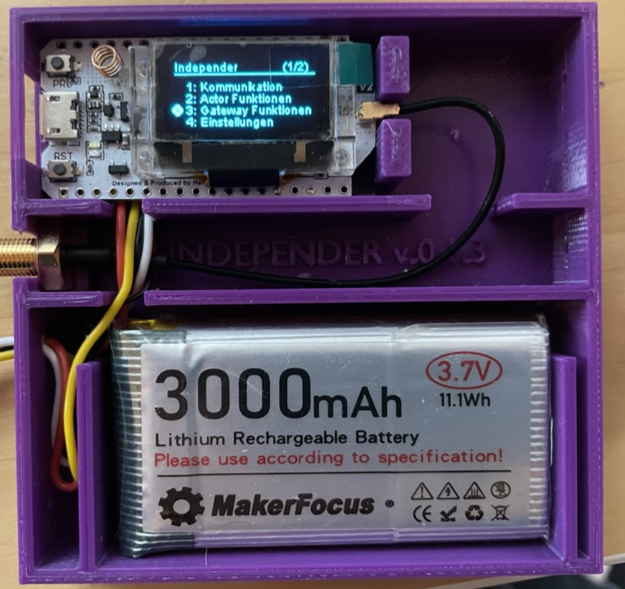
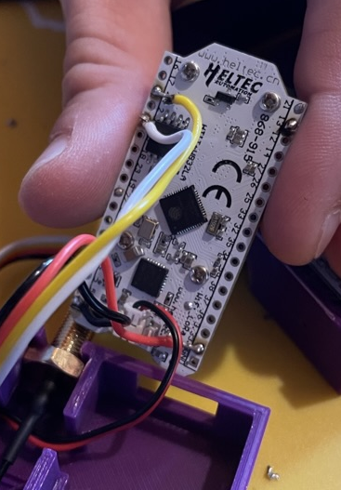
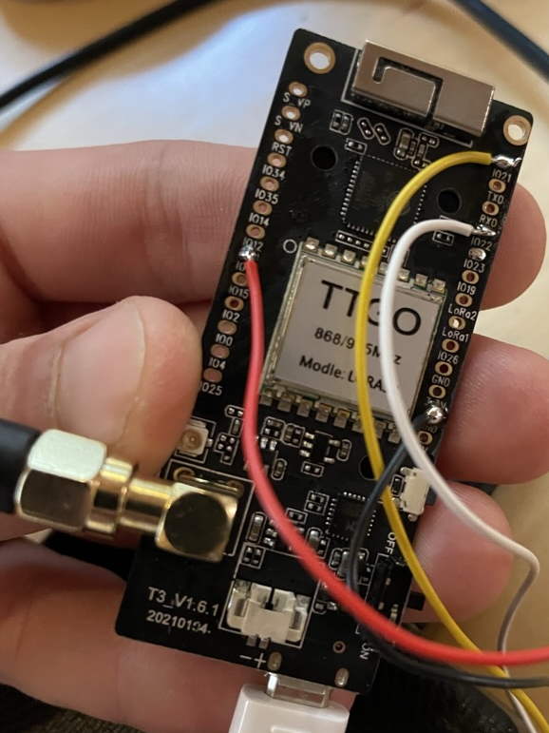
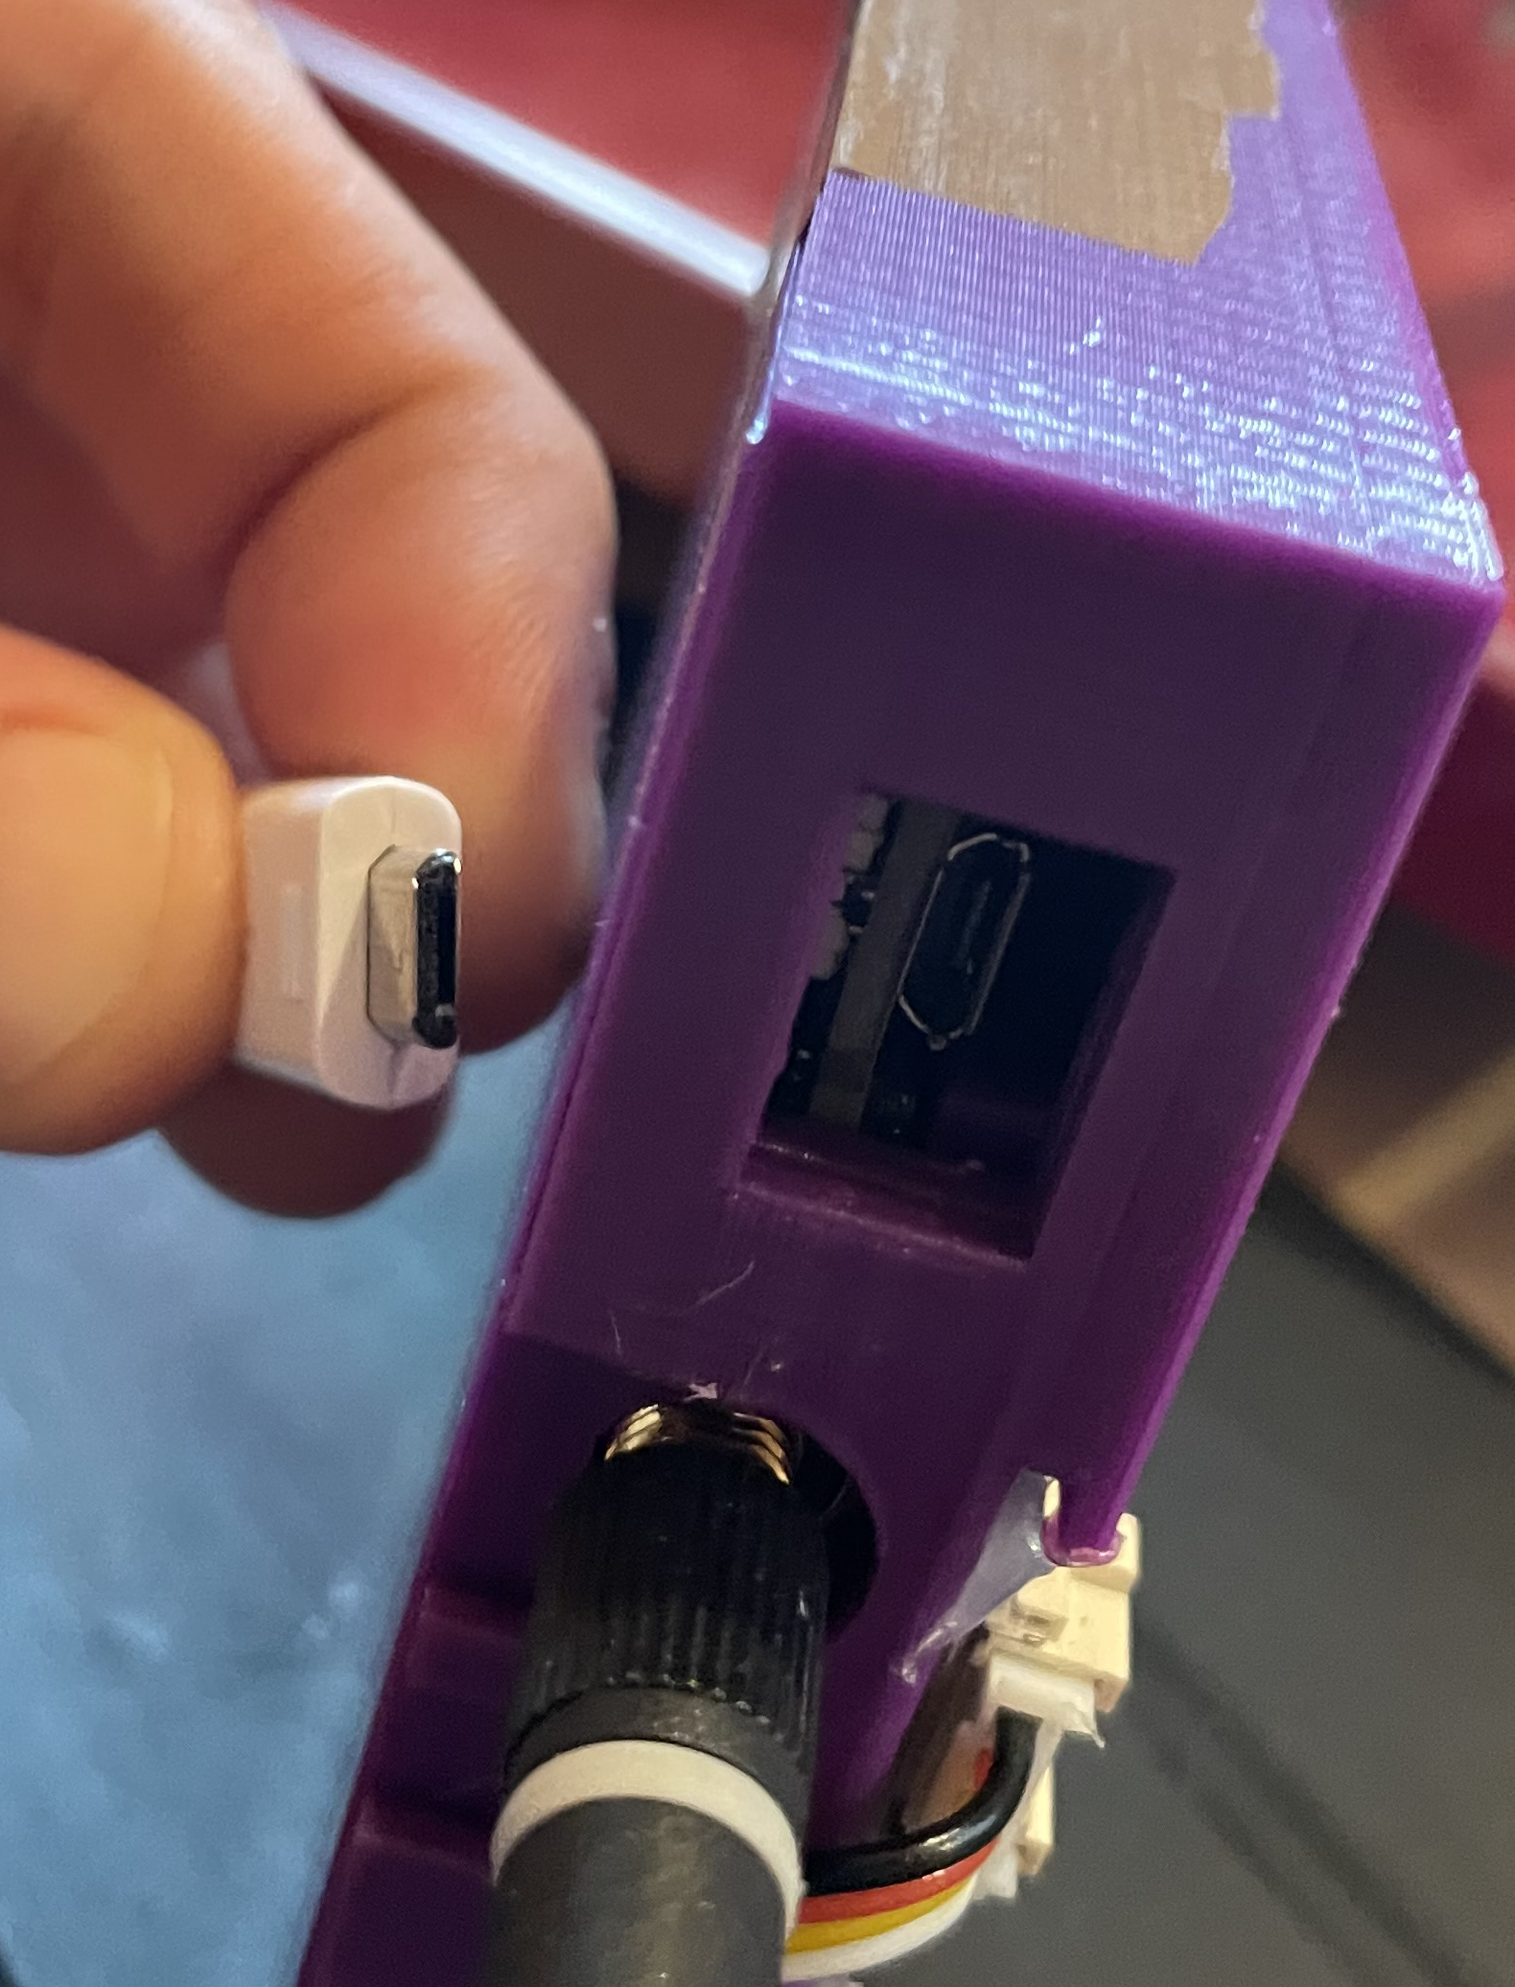
Specifications
Built on inexpensive Hardware
Open-Source Software & Protocol
Open-Source 3D-printed Case
Multiple ESP32-Boards Supported
OLED-Screen
LoRa & WIFI
External Antenna Connector
Mini Keyboard (QWERTY)
3000mAh LiPo Battery
USB Charging (Micro-USB)

Slide 8
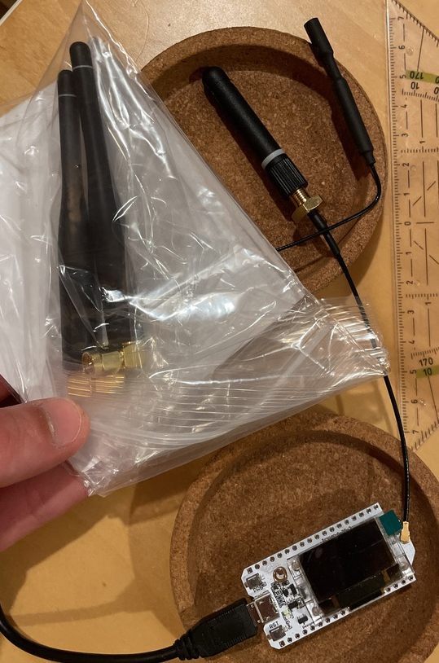
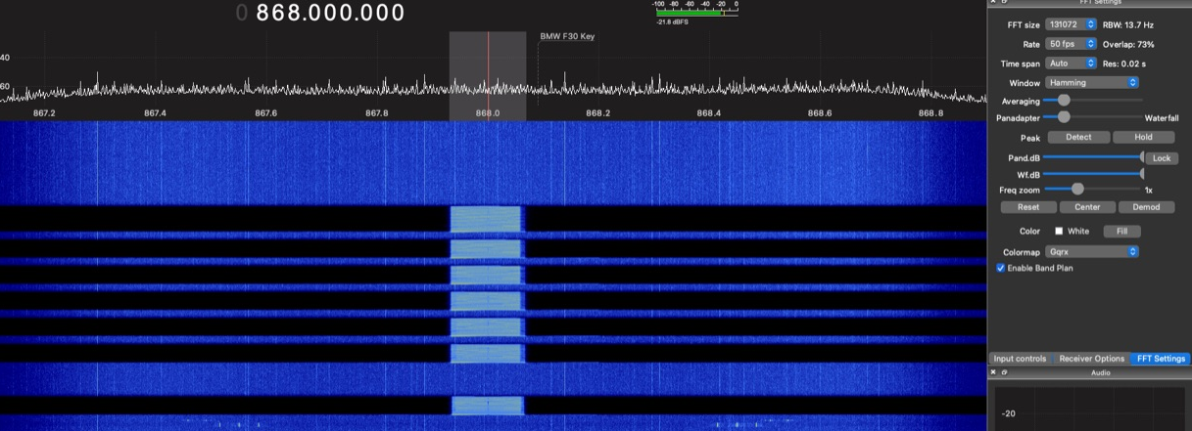
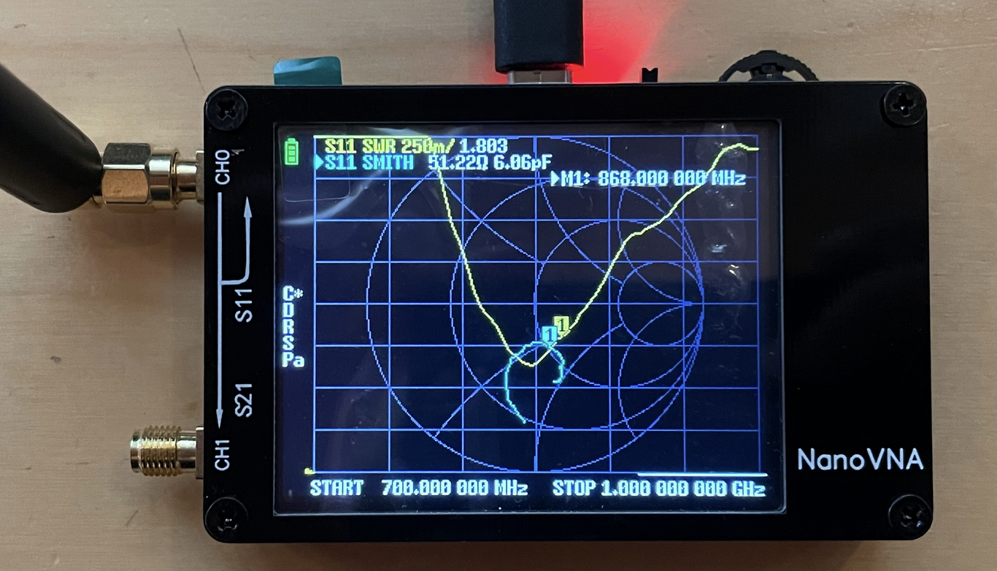
Protocol LoRaS
A special, energy-saving protocol based on the LoRa radio standard has been developed. The transmission is currently encrypted with xxtea-iot-crypt. The goal is asymmetric encryption like GPG.
Es wurde ein spezielles, energiesparendes Protokoll auf Basis des LoRa-Funkstandards entwickelt. Die Übertragung wird derzeit mit xxtea-iot-crypt verschlüsselt. Das Ziel ist eine asymmetrische Verschlüsselung wie GPG.

Slide 9
Related
Website
https://a-sdr.org/independer
YouTube
https://www.youtube.com/watch?v=-8pI4nHZv2M
GitHub
https://github.com/maxbundscherer/independer-loras
State of Development
https://github.com/maxbundscherer/independer-loras/projects/2
Discussions
https://github.com/maxbundscherer/independer-loras/discussions

